Slide 1
XML
רועי יצקן

Slide 2
חלק א: מבוא

Slide 3
XML
XML הוא פורמט טקסט לייצוג נתונים באופן הקריא למחשב ולבני אדם.
השימוש העיקרי של XML הוא לשמירת מידע ולהעברת מידע בין מחשבים.
הגוף האחראי לקביעת הפורמט הוא World Wide Web Consortium
מסמך XML בנוי מאלמנטים, המוגדרים ע"י תגית פותחת וסוגרת–
<example.... >
.....
</example>
= אלמנט בשם “example” – התגיות ומה שבניהן שייכים לאלמנט.

Slide 4
XML
XML הוא פורמט גמיש – אין היררכיה מסוימת שצריך לעמוד בה ונוכל לקודד מידע מסוים בקובץ XML בדרכים רבות.
נראה בהמשך דרך לבדוק האם מסמך XML נתון כתוב בהיררכיה וסגנון מסוים.

Slide 5
Element
כל אלמנט יכול להכיל טקסט, תכונה ואלמנטים אחרים.
להלן דוגמאות של אלמנטים:
אלמנט ריק - <E> </E>.
אלמנט המכיל טקסט - <Name> roy </Name>
אלמנט המכיל אלמנטים אחרים –
<Animals>
<Cat> meow </Cat>
<Dog> woof </Dog>
</Animals>

Slide 6
Rules
-בכל מסמך XML תקין יהיה אלמנט אחד, שיקרא אלמנט השורש וכל שאר האלמנטים יהיו צאצאים שלו.
-ניתן להוסיף בתחילת מסמך XML פרולוג, שחייב להופיע בתחילת המסמך. ניתן לציין בפרולוג version (1/1.1) וencoding (לדוגמא UTF-8/UTF-16).

Slide 7
Attributes
בנוסף, ניתן לציין תכונות בתגית הפותחת של כל אלמנט, שיספקו לנו מידע נוסף עליו.
לדוגמא:
<Dog name= “Snoopy”> </Dog>
<country population="9 mil" continent="asia"> israel </country>
אסור לציין אותה תכונה פעמיים
<country population="9 mil" population="10 mil" > israel </country>

Slide 8
Attributes: Example
שני האלמנטים שומרים מידע זהה:
<Student Name=“Roy”>
<District> Hashfela </District>
Rehovot
<School> OpenU </School>
</Student>
<Student>
<Name> Roy </Name>
<University> The Open University </University>
<City>
<Name> Rehovot </Name>
<District> Hashfela </District>
</City>
</Student>

Slide 9
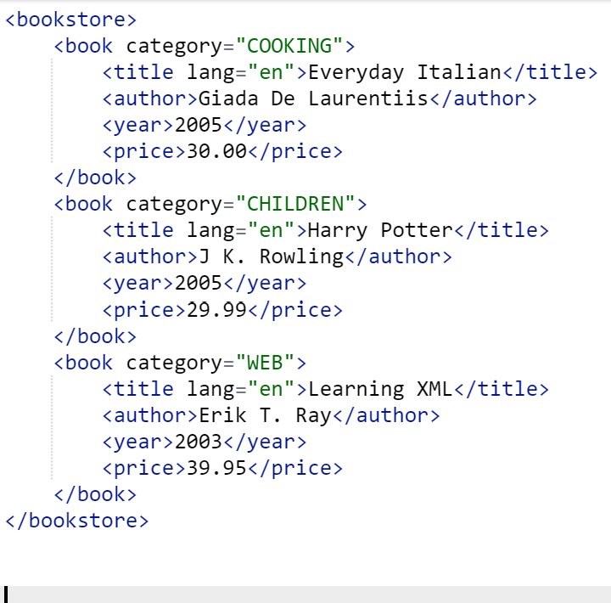
XML: Example
דוגמה נוספת.
https://www.w3schools.com/xml/simple.xmlמקור:

Slide 10
Element Tree
ניתן להסתכל על מסמך XML כעץ, כאשר כל אלמנט הוא צומת וכל הטקסטים והאלמנטים בתוכו הם בניו.
השורש הוא אלמנט השורש.

Slide 11
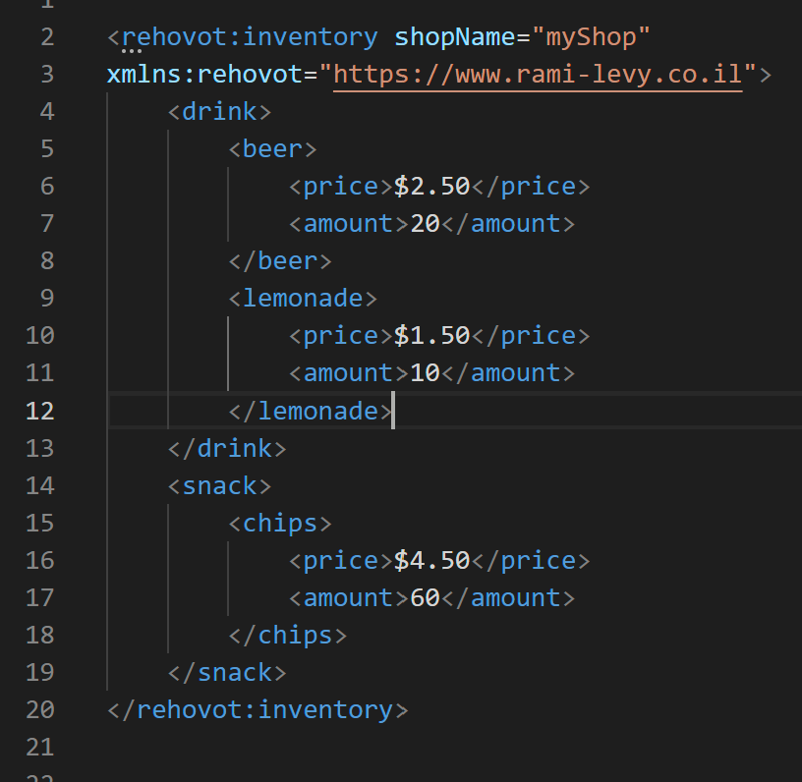
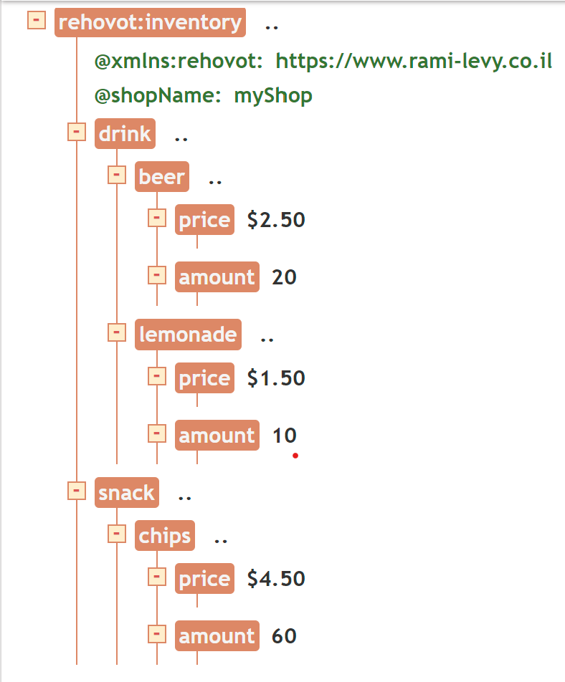
Element Tree

Slide 12
חלק ב: JAVA APIs

Slide 13
DOM
DOM API מאפשר לנו לקרוא מסמך XML ולשמור אותו כאובייקט בפורמט DOM - Document Object Model.
DOM הוא פורמט עץ, שכל צומת מייצג רכיב XML – אלמנט, תכונה, טקסט ועוד.

Slide 14
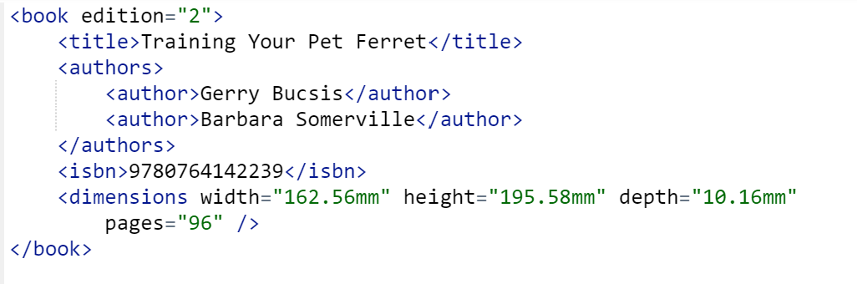
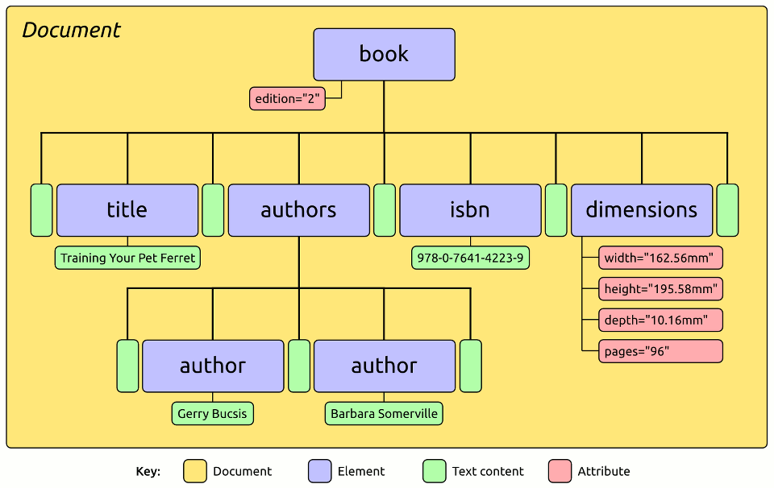
DOM: Tree
https://grantm.github.io/perl-libxml-by-example/dom.html

Slide 15
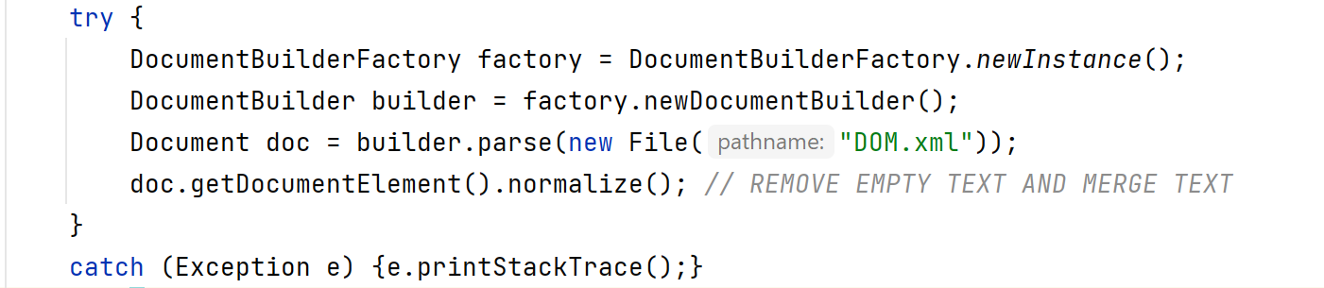
DOM: Parsing
נבצע:

Slide 16
DOM: Iterating
נעבור על האלמנטים בקובץ בעזרת המתודות של Document:
public NodeList getElementsByTagName(String tagname)
public Element getDocumentElement()
בעזרת מתודות של Element נוכל לקבל את כל המידע על האלמנט, וגם את הבנים שלו.
ניתן לעבור על כל האלמנטים בעזרת מעבר רקורסיבי על אלמנט ואז על בניו.
מצד שני, ניתן להשתמש גם ב doc.getElementsByTagName(“*”)שיחזיר את כל האלמנטים.

Slide 17
SAX
SAX API מאפשר לנו לקרוא קובץ XML, אך הקריאה היא בצורת מעבר על הקובץ מההתחלה לסוף, וקריאה למתודות כאשר נתקל בטקסט/תגית פותחת/תגית סוגרת.
יתרונות:
אין צורך לשמור את כל מסמך הxml, רלוונטי במקרה של מסמכים גדולים – חוסך זמן ומקום.
חסרונות:
אופי המעבר הוא סריאלי, לא ניתן "לנווט" או "לחזור אחורה" לאחר הקריאה.

Slide 18
SAX: Iterating
נצטרך להרחיב את המחלקה Default Handler.
המתודות לדריסה:
public void startElement(String uri, String localName, String qName, Attributes atts)
public void endElement(String uri, String localName, String qName)
public void characters (char ch[], int start, int length)
Uri = ה-namespace של אלמנט.
Localname = שמו של אלמנט (כפי שמופיע בתוך התגית)
qName = שמו של האלמנט יחד עם קידומת

Slide 19
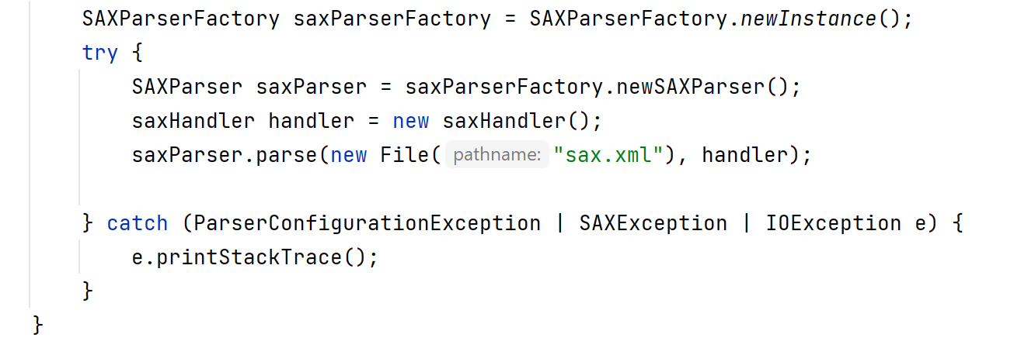
SAX
לאחר הרחבת המחלקה ((saxHandler extends DefaultHandler, נבצע:

Slide 20
STAX
SAX מבוסס על pull parsing- לאחר הקריאה הראשונה, ה-parser יעבור על הקובץ ללא הפסקה עד לסיומו.
Stax לעומת זאת מבוסס על push parsing – התקדמות בקריאת הקובץ תתבצע רק לאחר קריאה ל-parser ע"י המתכנת.

Slide 21
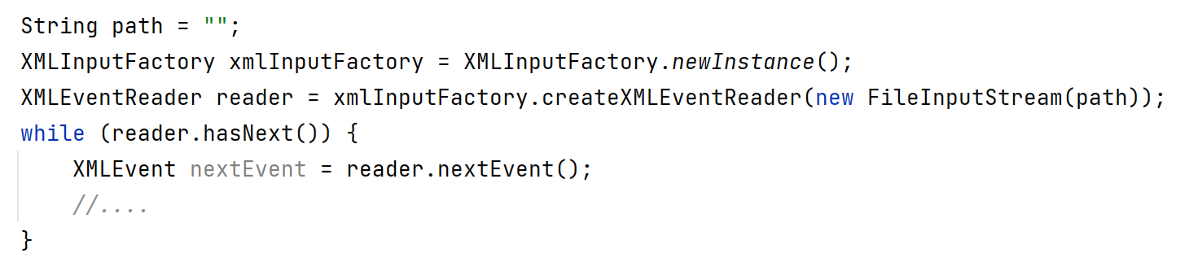
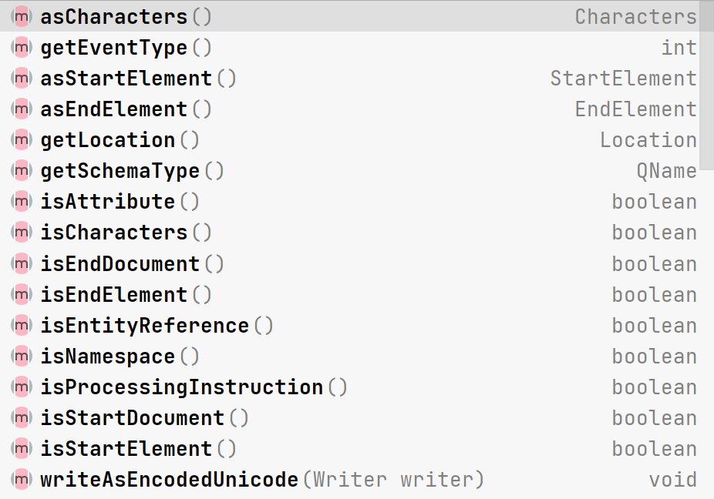
STAX

Slide 22
STAX: Iterating
STAX יעבור על המסמך, יעצור כשיגיע לתחילת אלמנט, סוף אלמנט או טקסט, וימשיך כשנקרא לו.
נוכל לקבל מידע על מה שה-Stax מצביע כעת, תגית תחילית, תגית סופית וטקסט.
כל המעבר והגישה למידע תתבצע דרך מחלקת XMLEvent.

Slide 23
חלק ג: ולידציה

Slide 24
Validation
מסמך XML נקרא "מוגדר היטב" אם הsyntax והמבנה הכללי שלו נכון, כפי שראינו כבר.
מסמך נקרא "תקין" אם הוא עומד באילוצים המוגדרים ע"י מסמך נלווה, DTD או XSD.

Slide 25
DTD
ה-DTD מגדיר את המבנה החוקי של מסמך XML ומטיל מגבלות על המסמך.
המבנה הכללי של מסמך DTD:
<!DOCTYPE rootElement
[
declaration1
declaration2 ........
]>

Slide 26
DTD
ישנם שני סוגי ביטויים בקובץ DTD:
<!ELEMENT element-name ..>
<!ATTLIST element-name attribute-name ..>
הראשון מאלץ אלמנט, השני מאלץ תכונה של אלמנט.

Slide 27
DTD
<!ELEMENT Cat (#PCDATA)>
במסמך כל אלמנט בשם Cat לא מכיל תת-אלמנטים (רק טקסט).
<!ELEMENT Genders (Male,Female)>
במסמך כל אלמנט בשם Genders המכיל אלמנטים Male וFemale
>!ATTLIST Dog name CDATA #REQUIRED>
במסמך כל אלמנט בשם Dog חייב להכיל את התכונה name

Slide 28
DTD: External
<!DOCTYPE root SYSTEM “file.dtd">
השורה הראשונה במסמך XML, המשייכת את המסמך לDTD בשם “file.dtd”.
במסמך DTD עצמו יהיו רק ההצהרות.

Slide 29
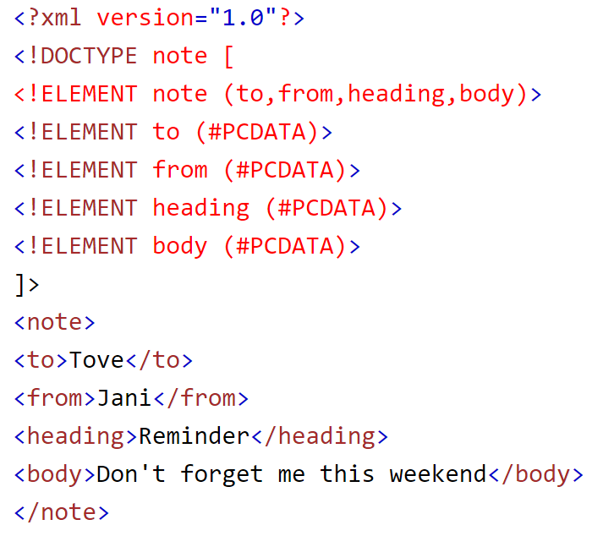
DTD: Internal
כאשר נגדיר DTD בתוך מסמך XML, נצטרף לעטוף את ההצהרות –
https://www.w3schools.com/xml/xml_dtd_intro.asp

Slide 30
XSD: Schema
תפקידה של הסכמה זהה לזו של DTD אך היא בפועל חזקה ומודרנית יותר.
סכמה כתובה בXML, בניגוד לDTD.
סכמה מאפשרת להטיל אילוצים על Namespaces, כלי שנותן לנו לאפיין באופן ייחודי אלמנטים, בניגוד לDTD.

Slide 31
XSD: Simple Elements
אלמנט שלא מכיל תכונות או אלמנטים אחרים.
<xs:element name=“age" type="xs:integer"/>
שורה זו בקובץ xsd מחייבת את קיומו של אלמנט פשוט בשם age המכיל ערך מספרי, לדוגמא:
<age> 15 </age>

Slide 32
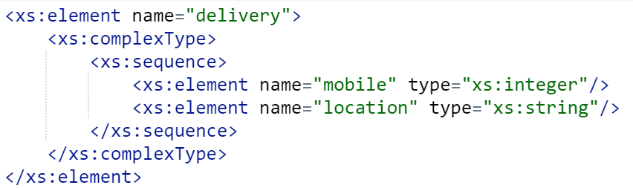
XSD: Complex Elements
אלמנט שהוא לא פשוט – מכיל תכונות או/ו טקסט או/ו אלמנטים.
אובייקט זה בקובץ xsd מחייב את קיומו של האלמנט המורכב הבא, כאשר X,Y ערכים מספריים:
<delivery>
<mobile> 085586434 </water>
<location> Remez Street 23 </ location>
</delivery>

Slide 33
Restrictions
<xs:element name="age"> <xs:simpleType> <xs:restriction base="xs:integer">
<xs:maxLength value = "3“> <xs:minInclusive value="0"/> <xs:maxInclusive value="1000"/> </xs:restriction> </xs:simpleType> </xs:element>
אובייקט זה בקובץ xsd מחייבת את קיומו של האלמנט המורכב הבא, כאשר 1000=>=X>0 ובאורך מקסימלי של 3 תווים – כלומר לא כולל 1000.
<age> X </age>

Slide 34
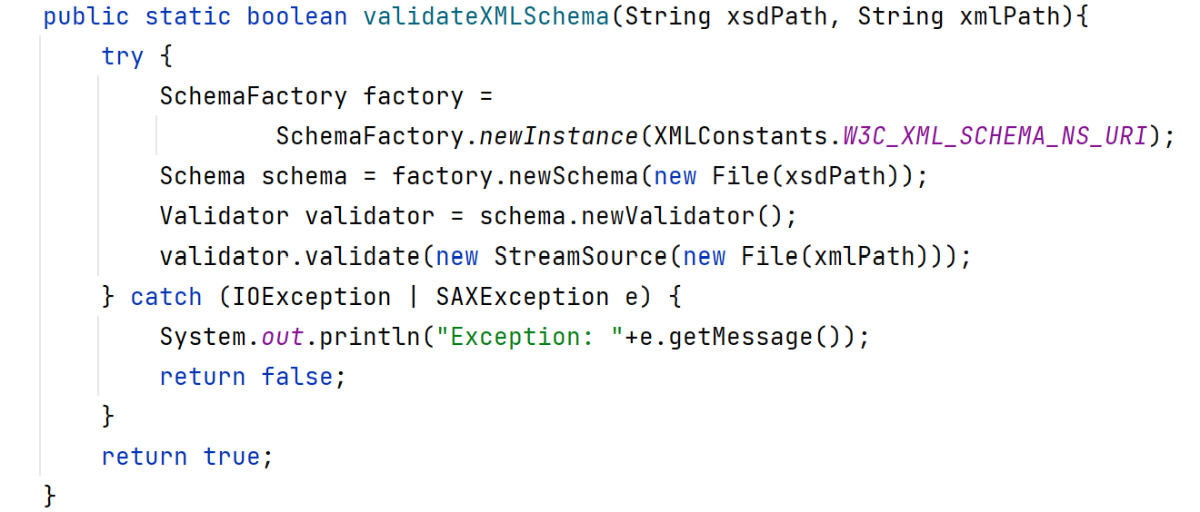
Validate :Validator
נרצה לאמת מסמך XML מול מסמך סכמה.
https://www.digitalocean.com/community/tutorials/how-to-validate-xml-against-xsd-in-java

